Slide 1
Taller de creación de capacidad para la ARIII de la OMM sobre los servicios de Pronósticos y Alertas Basados en Impacto y el Protocolo de Alerta Común
SERVICIO NACIONAL DE METEOROLOGÍA E HIDROLOGÍA
SENAMHI – PERÚ
INSTITUTO NACIONAL DE DEFENSA CIVIL

Slide 2
SERVICIO NACIONAL DE METEOROLOGÍA E HIDROLOGÍA
SENAMHI - PERU

Slide 3
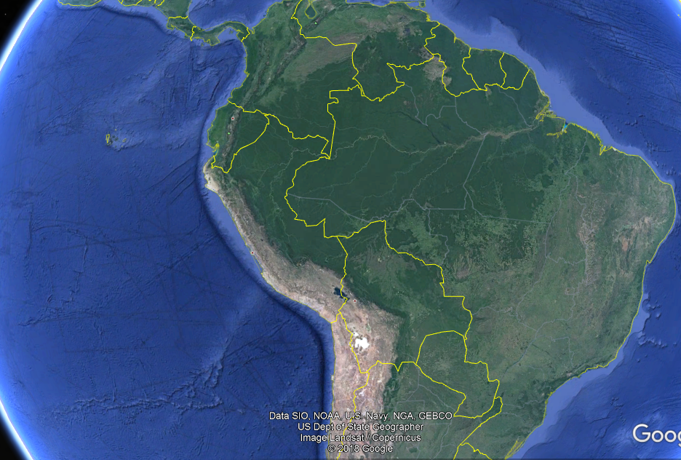
PERÚ

Slide 4
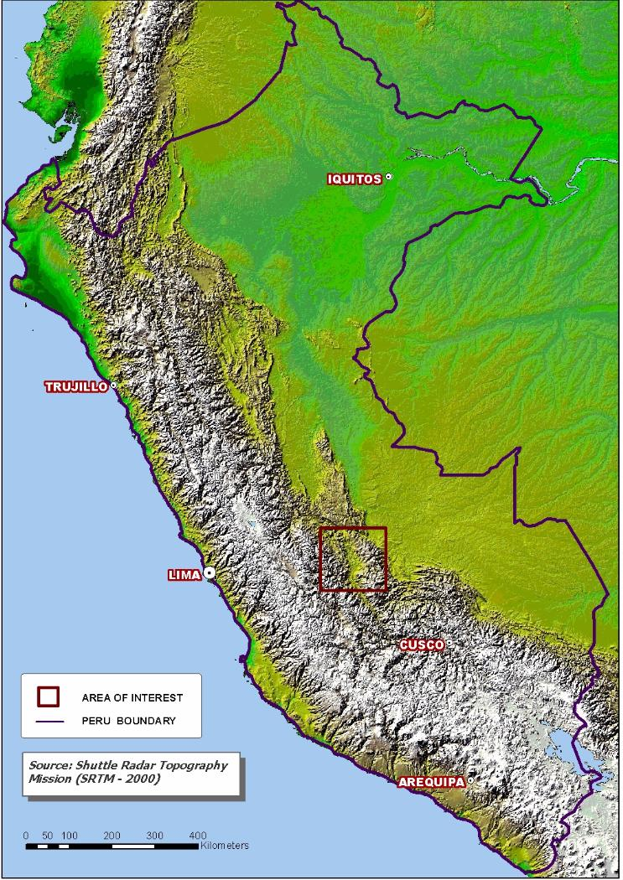
PERU
REGIONES DE IMPORTANCIA DEL PERU

Slide 5
FENOMENOS METEOROLÓGICOS
INUNDACIONES
SEQUÍAS
HELADAS
FRIAJES
TORMENTAS
GRANIZADAS
NEVADAS, ENTRE OTROS

Slide 6
¿Cuál es el estado de situación o posibilidades de desarrollo de pronósticos basados en impacto en su país? ¿Cuáles son las fortalezas o debilidades de estos desarrollos (o posibles desarrollos)?
Fortaleza
Personal profesional de Pronóstico:
Servicio de 24 horas
Grupo de trabajo de 15 meteorólogos (Sede principal)
Descentralización (13 Direcciones zonales a nivel Nacional)
Capacidad de crear sus propias herramientas de trabajo
Evento de El Niño Costero - Experiencia de mucha enseñanza meteorológica

Slide 7
Fortaleza
Herramientas de trabajo:
Corrida de modelos Numéricos
Modelo Regional ETA (32 km/22km, 180h)
Modelo Regional WRF (20km/10km, 180h)
Modelo Hidrológico de cuencas específicas
Estaciones convencionales (apróx. 700)
Estaciones convencionales (mas del 50% comunicación cel.)
Estaciones Meteorológicas automáticas (300)
Estaciones Hidrológicas Automáticas (60)

Slide 8
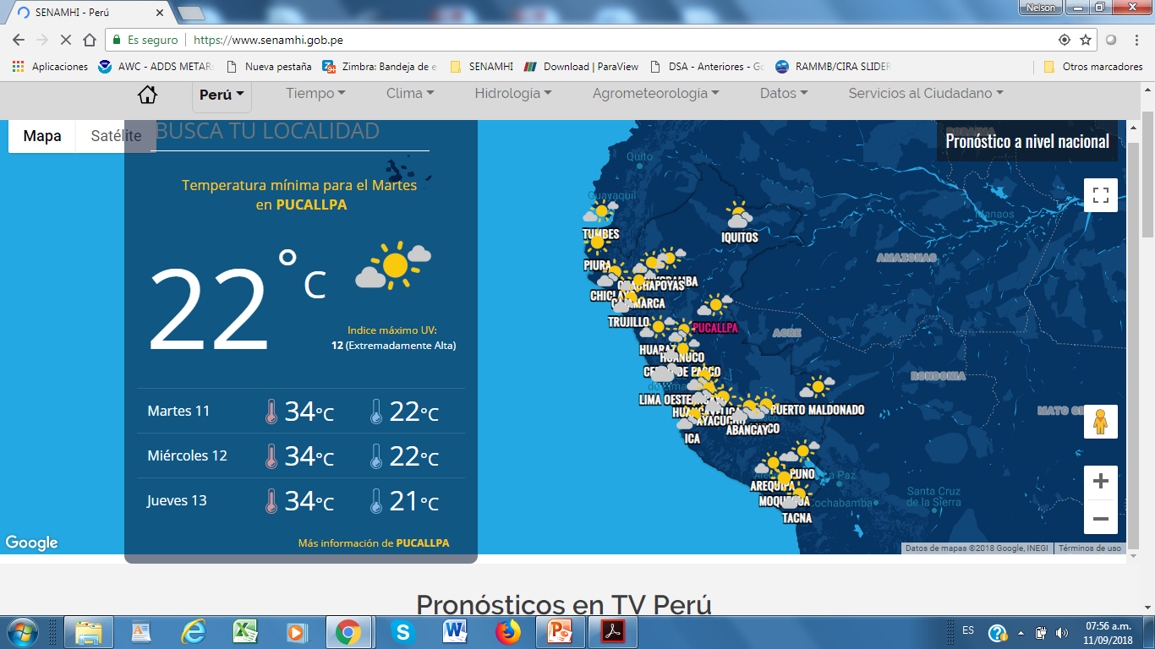
PRONOSTICO A NIVEL NACIONAL

Slide 9
LLUVIAS FUERTES EN EL NORTE
AVISOS METEOROLÓGICOS
17/02/2017 12:00
21/02/2017 00:00
84n horas
El SENAMHI, informa que se presentarán lluvias de moderada a fuerte intensidad en la costa y sierra norte desde el viernes 17 al lunes 20 de febrero, registrando valores alrededor de los 50mm/día en Tumbes, Piura y Lambayeque. Los mayores registros se presentarán desde el 20 de febrero, con valores que podrían superar los 120 mm/día.

Slide 10
20170303 – 10
18:00 h
NOWCASTING
SITUACIÓN ACTUAL
Continúan lluvias de moderada intensidad en la costa norte del país, en los departamentos de Tumbes, Piura y Lambayeque, como también en la selva norte, donde hay presencia de descargas eléctricas. Por otro lado, los sistemas convectivos permanecen constantes en la sierra centro y sur.
PERSPECTIVAS PARA LAS PRÓXIMAS 2 H
Las lluvias de moderada a fuerte intensidad continuaran en la costa y selva norte. Mientras que los sistemas convectivos de la sierra y selva centro se irán desintensificando en las próximas horas.
SC022
SC023
SC024
SC012
SC020
SC021
20:00

Slide 11
SC023
02
Continúa
Precipitación estimada máxima SC023: 15 mm/h
Descargas eléctricas y Ráfagas de viento
Precipitación estimada máxima SC023: 20 mm/h
Descargas eléctricas y Ráfagas de viento
Mantiene su posición
Mantiene su posición
Tumbes, Piura, Lambayeque.
Tumbes, Piura, Lambayeque.
Zarumilla, Tumbes, Contralmirante Villar, Sullana, Talara, Ayabaca, Morropon, Piura, Huancabamba, Sechura, Lambayeque, Ferreñafe, Chiclayo.
Zarumilla, Tumbes, Contralmirante Villar, Sullana, Talara, Ayabaca, Morropon, Piura, Huancabamba, Sechura, Lambayeque, Ferreñafe, Chiclayo.
PRONÓSTICO DE ÁREAS DE MAL TIEMPO
Hora local18:00 h del 03/03/217
PRONÓSTICO DE ÁREAS DE MAL TIEMPO
Hora local 20:00h del 03/03/217
SC023
SC023

Slide 12
Debilidades
Falta de experiencia en otro tipo de eventos en diferentes zonas del Perú.
Mayor conocimiento de fenómenos tropicales
Fuga de talentos (remuneración)
Escasa modelación hidráulica y áreas de inundación
Difusión de información aún deficiente.

Slide 13
Cómo es la toma de decisión de los organismos de emergencia a partir de los servicios de información meteorológica o productos meteorológicos
INDECI….INSTITUTO NACIONAL DE DEFENSA CIVIL

Slide 14
Red Nacional de Alerta Temprana – RNAT
Escenarios de riesgos de desastres en el país y necesidades de instalación de SAT multipelígro
Ing° Juvenal Medina Rengifo
Director de Preparación
Instituto Nacional de Defensa Civil

Slide 15
LEY DEL SINAGERD
(Art. 3)
La GRD está basada en la investigación científica y de registro de informaciones.

Slide 16
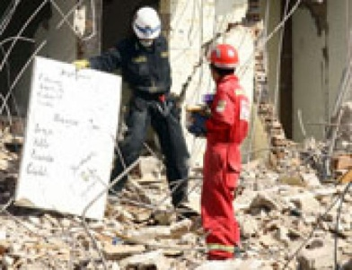
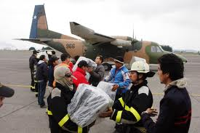
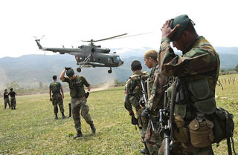
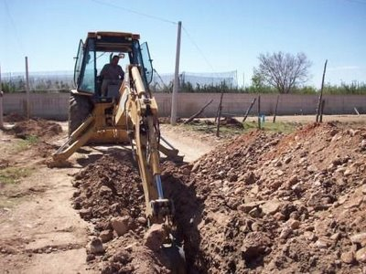
LEY DEL SINAGERD
SINAGERD: Sistema interinstitucional, sinérgico, descentralizado, transversal y participativo.
TIENE COMO FINALIDAD:
Identificar y reducir los riesgos asociados a peligros o minimizar sus efectos.
Evitar la generación de nuevos riesgos.
Preparar y atender ante situaciones de desastres.
Mediante el establecimiento de principios, lineamientos de política, componentes, procesos e instrumentos de la Gestión del Riesgo de Desastres.

Slide 17
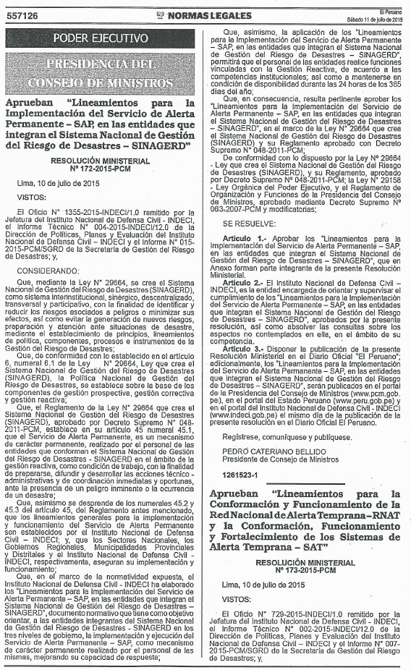
SISTEMAS DE ALERTA TEMPRANA
Objetivo estratégico 3: Desarrollar capacidad de respuesta ante emergencias y desastres. Objetivo Específico 3.1: Desarrollar capacidad de respuesta inmediata.
Acción 3.1.3: Fortalecer e Implementar SAT
Lineamientos para la Conformación y Funcionamiento de la Red Nacional de Alerta Temprana (RNAT) y la Conformación, Funcionamiento y Fortalecimiento de los Sistemas de Alerta Temprana (SAT).
R.M. N° 173–2015–PCM,
10 julio 2015

Slide 18
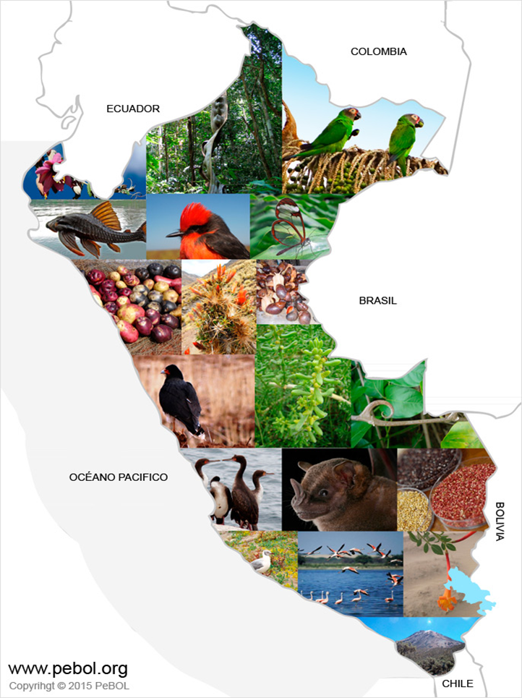
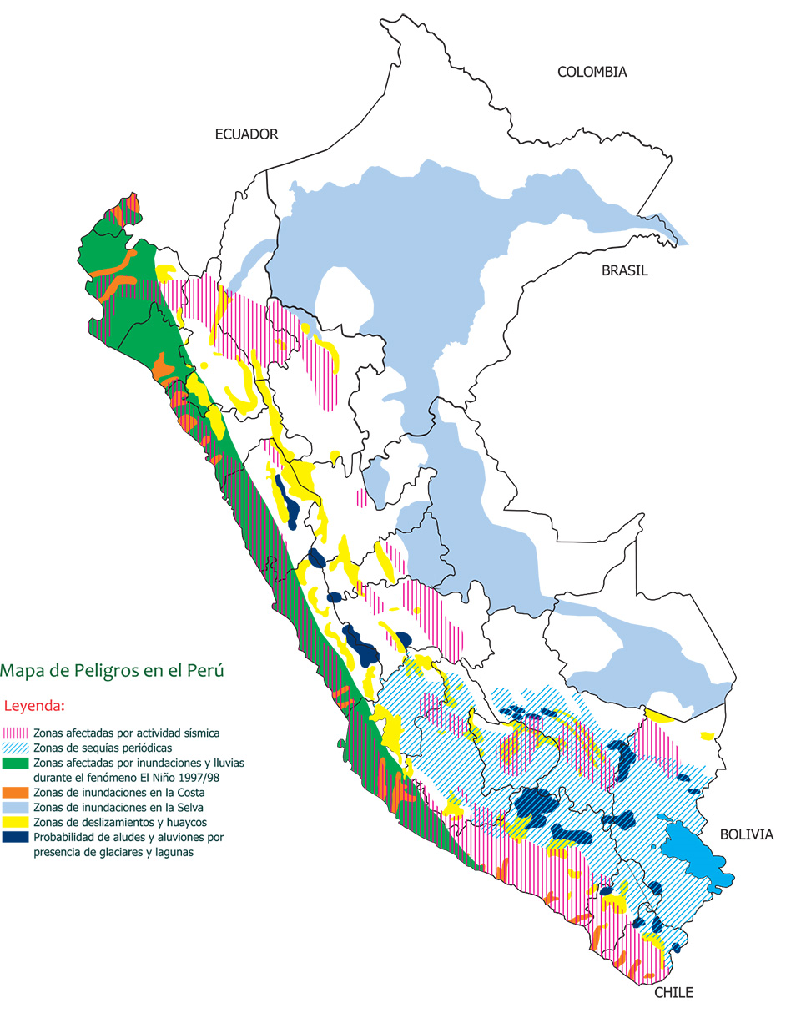
PERÚ: PAIS DE RECURSOS Y OPORTUNIDADES - ESCENARIO DE RIESGOS DE DESASTRES, DESAFIOS PARA EL DESARROLLO
Peligros múltiples: sismos, tsunamis, aluviones, inundaciones, heladas, sequias, etc.
Vulnerabilidad Alta y variada de las poblaciones, medios de vida e infraestructura
Escenarios de riesgos multipeligros.
Territorio mega diverso en clima, geología, relieve, ecología, paisaje y fenomenologías.
Con recursos naturales y potencialidades.
Con poblaciones de diversas condiciones sociales, económicas, culturales, etc.

Slide 20
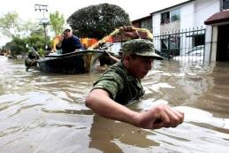
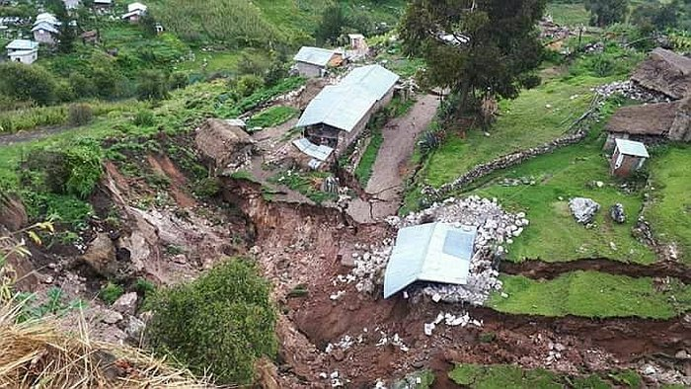
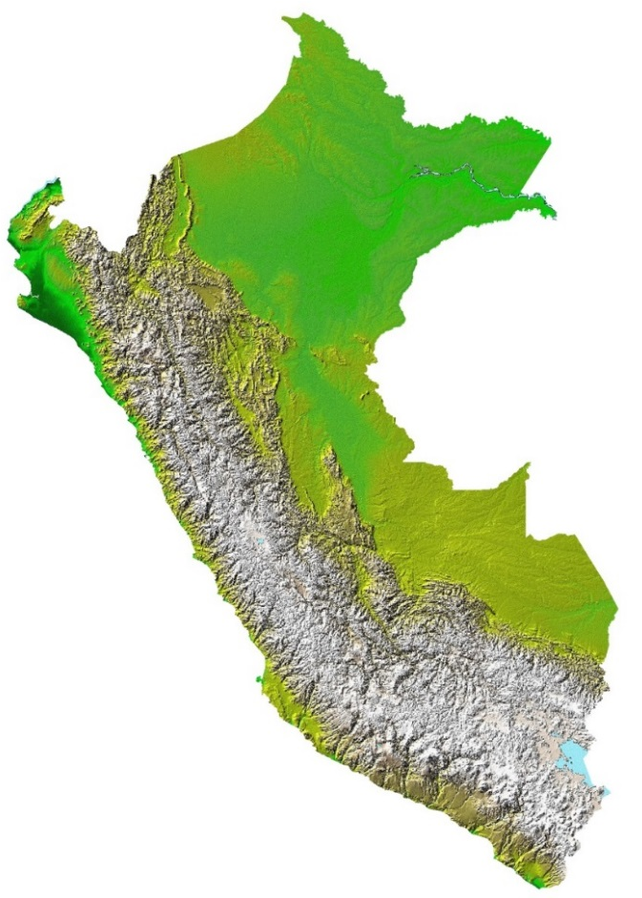
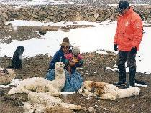
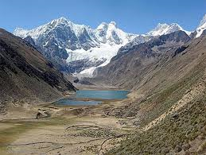
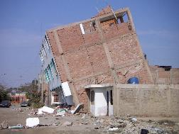
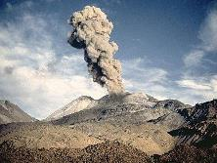
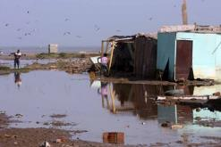
PELIGROS EN EL PERÚ
INUNDACIONES
DESLIZAMIENTOS
HUAICO
HELADAS/FRIAJES
AVALANCHAS
SISMOS
ACTIVIDAD VOLCÁNICA
TSUNAMIS

Slide 21
SISTEMA DE ALERTA TEMPRANA – SAT
SAT es el conjunto de capacidades, instrumentos y procedimientos articulados para generar y difundir información de alerta de manera oportuna, con el fin de permitir que las personas, comunidades y organizaciones expuestas a un peligro se preparen y actúen de forma apropiada y anticipada para reducir o evitar la pérdida de vidas.
Componentes
Conocimiento de los Riesgos
Seguimiento y Alerta
Difusión y comunicación
Capacidad de Respuesta
De carácter técnico-científico
De carácter regional, local y comunitario
De las Entidades Técnico Científicas
De los GGRR y GGLL
Difundir claramente mensajes de alerta/alarma
Múltiples canales de difusión
Planes de Contingencia
Simulacros, talleres
Población organizada

Slide 22
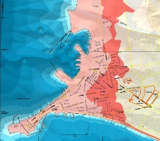
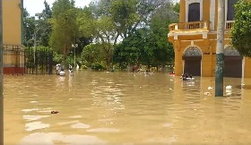
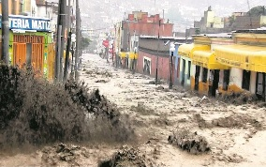
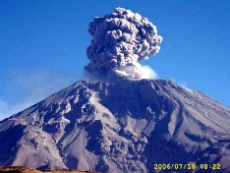
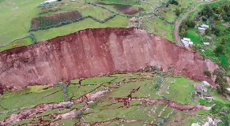
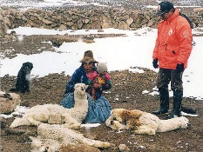
SISTEMAS DE ALERTA TEMPRANA MULTIPELIGROS
COEN
SAT SISMOS- TSUNAMI
SAT INUNDACIONES
SAT DESLIZAMIENTOS
SAT HUAYCOS
SAT HELADAS/
NEVADAS
SAT VOLCANES
CARACTERÍSTICAS:
SAT POR CADA TIPO DE PELIGRO
SAT NACIONALES, REGIONALES, LOCALES Y COMUNITARIOS
CONSTITUYEN APORTE PARA UN SAT MULTIPELIGRO

Slide 23
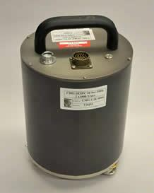
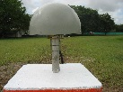
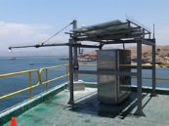
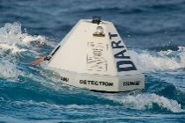
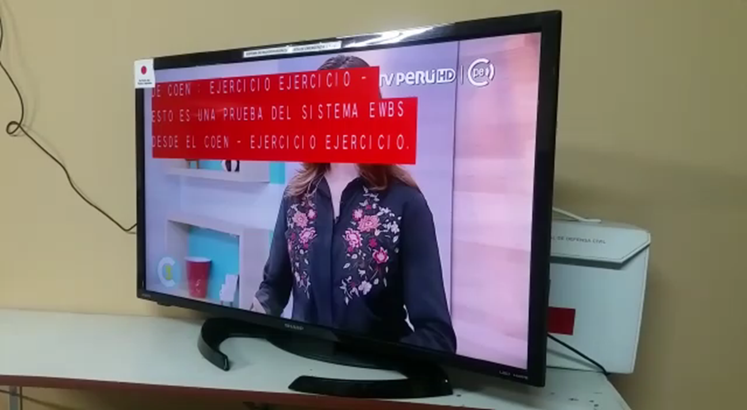
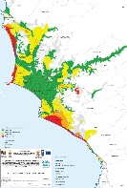
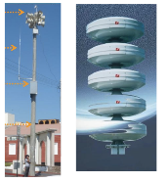
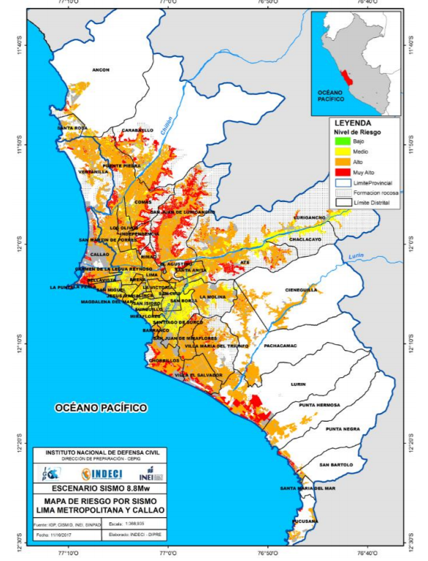
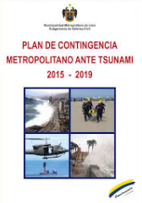
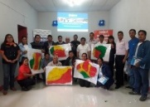
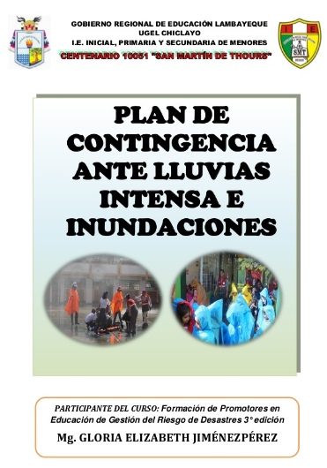
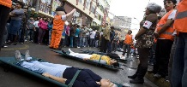
Sismómetros
GPS
Estación Met.
Nacional
Regional
Local
Comunitario
Pluviómetros
Mareógrafos
Boyas
Transmisión
SAT
MULTIPELIGRO
MONITOREO Y ALERTA
DIFUSIÓN Y COMUNICACIÓN
CAPACIDAD DE RESPUESTA
CONOCIMIENTO DEL RIESGO
Teléfono
Mapa de riesgo
TV
Mapa de peligro
Transmisión
Transmisión
Sirenas
Mapa de vuln.
Redes sociales
Sensibilización
Planes de Conting.
Evacuación
Transmisión
1,838 GL
Notes:
SISMATE:
PROTOCOLOS CON LAS OPERADORAS:
EWBS:
RADIOS:
Proyecto: otros implementarse

Slide 24
RED NACIONAL DE ALERTA TEMPRANA – RNAT
RNAT es la organización articulada de los SAT a nivel comunal, distrital, provincial, regional y nacional.
Nacional
Debe contemplar:
Gobernabilidad y arreglos institucionales eficaces (coordinación y comunicación vertical y horizontal entre actores)
Enfoque de amenazas múltiples
Participación de comunidades locales
Consideración de la diversidad cultural
Regional
Local
La RNAT funciona a través de un Comité Técnico de Coordinación, presidido por el INDECI.
Comunal

Slide 25
PARTICIPANTES EN EL COMITÉ DE LA RNAT

Slide 26
ELABORACIÓN DE BOLETINES INFORMATIVOS PARA LA TOMA DE DECISIONES DE LOS INTEGRANTES DEL SINAGERD

Slide 27
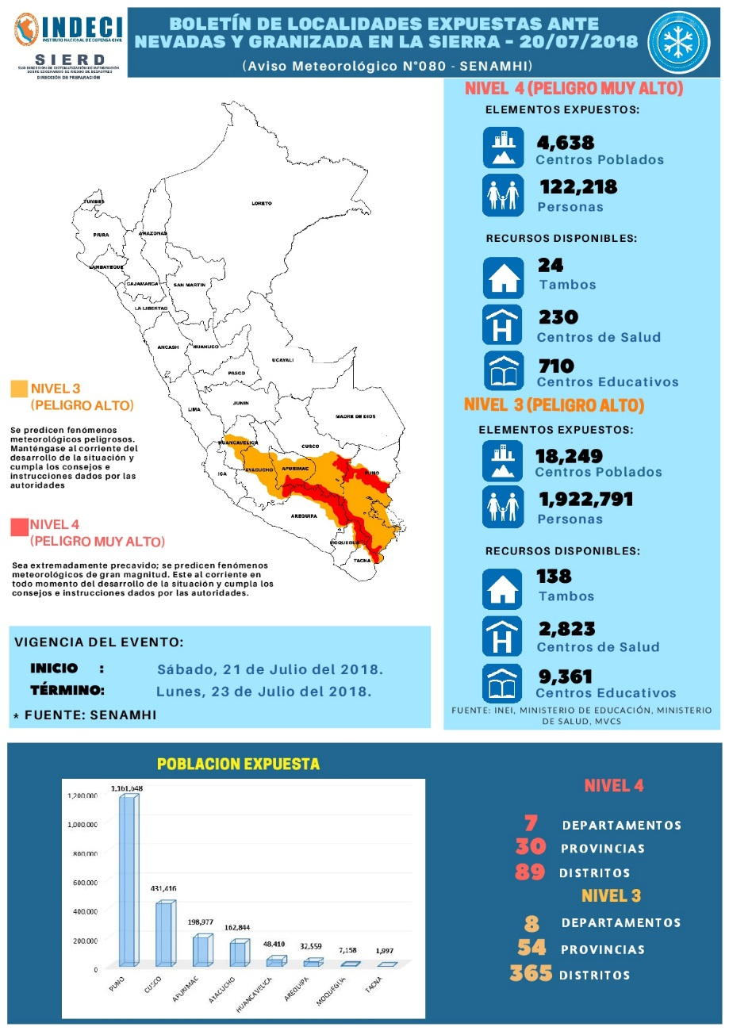
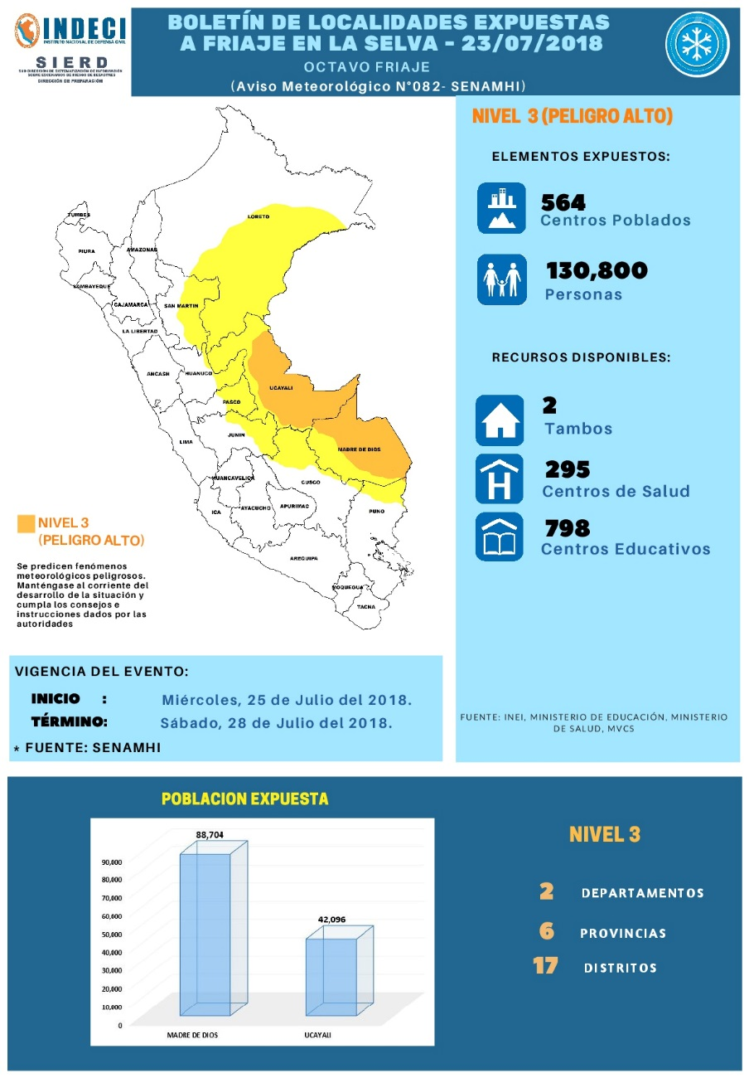
SENAMHI emite avisos sobre eventos meteorológicos severos y en función a estos
el INDECI determina los elementos expuestos en el área de influencia y recursos disponibles para la toma de decisiones.

Slide 28
IDENTIFICACIÓN DE ZONAS EXPUESTAS ANTE EL PERIODO DE BAJAS TEMPERATURAS 2018, PARA ACCIONES DE LA GESTIÓN REACTIVA

Slide 29
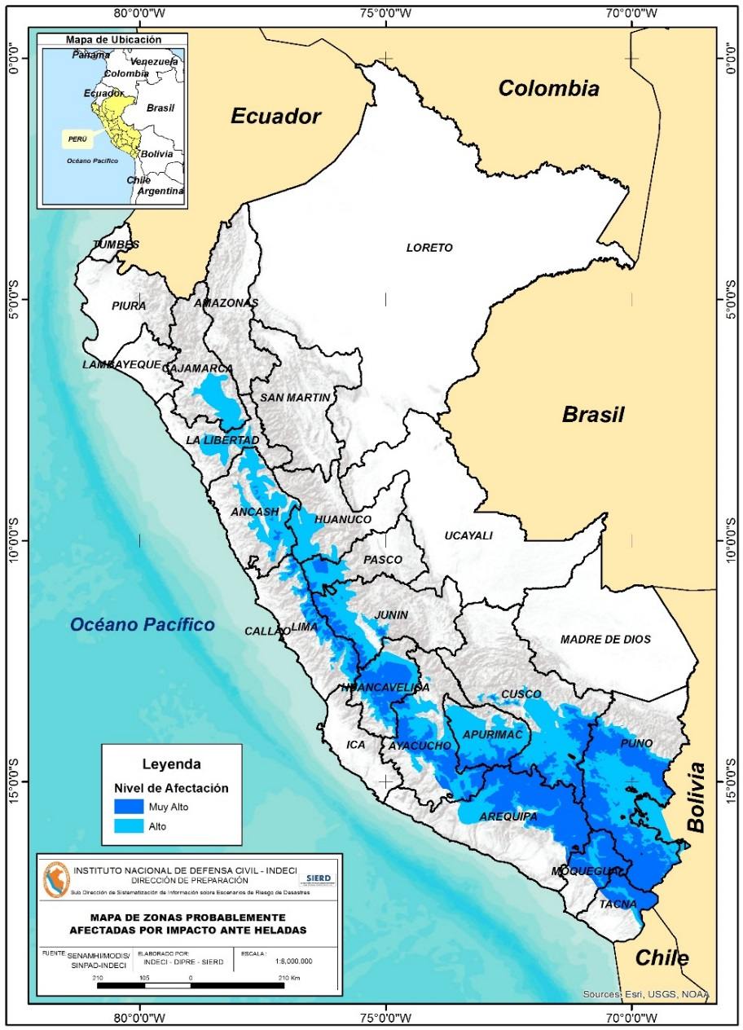
ESCENARIO DE HELADAS
Se identificaron 16 regiones con localidades con Muy Alto probable nivel de afectación, identificando una población vulnerable de 435,224 habitantes, ubicados sobre los 4,000 m.s.n.m.
DEPARTAMENTO | N° PROVINCIAS | N° DISTRITOS | N° CENTRO POBLADOS 10 a 1000 HAB. | POBLACION SOBRE LOS 4000 msnm
ANCASH | 14 | 47 | 214 | 9,982
APURIMAC | 6 | 36 | 281 | 13,515
AREQUIPA | 5 | 26 | 321 | 10,738
AYACUCHO | 9 | 38 | 294 | 11,133
CAJAMARCA | 3 | 3 | 6 | 907
CUSCO | 13 | 72 | 1,937 | 95,366
HUANCAVELICA | 7 | 60 | 700 | 49,650
HUANUCO | 6 | 36 | 517 | 20,821
ICA | 1 | 1 | 3 | 174
JUNIN | 7 | 38 | 217 | 17,054
LA LIBERTAD | 3 | 10 | 29 | 3,522
LIMA | 7 | 26 | 65 | 4,643
MOQUEGUA | 2 | 10 | 102 | 3,359
PASCO | 2 | 21 | 516 | 31,138
PUNO | 13 | 88 | 2,431 | 161,915
TACNA | 3 | 6 | 54 | 1,307
TOTAL | 101 | 518 | 7,687 | 435,224
Población total probablemente afectada ante el Escenario de Heladas (Periodo Mayo - Julio 2018), ubicado sobre los 4,000 msnm.
Fuente: Fuente: DIPRE - SIERD
Mapa de zonas probablemente afectadas por impacto ante heladas temporada 2018
Fuente: SENAMHI/MODIS/SINPAD-INDECI

Slide 30
DISTRITOS DECLARADOS EN ESTADO DE EMERGENCIA POR HELADAS Y NEVADAS
PELIGRO INMINENTE: D.S.Nº060 – 2018 - PCM
IMPACTO DE DAÑOS: D.S.Nº062 – 2018 - PCM

Slide 31
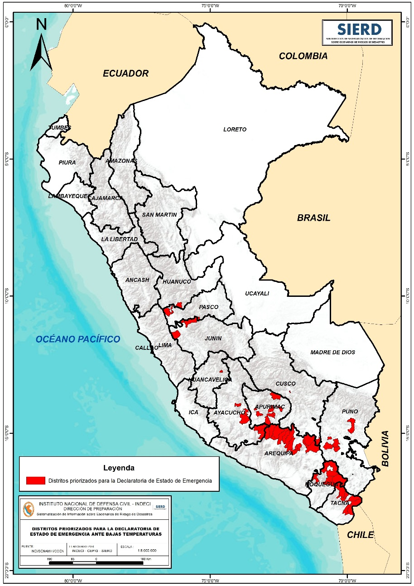
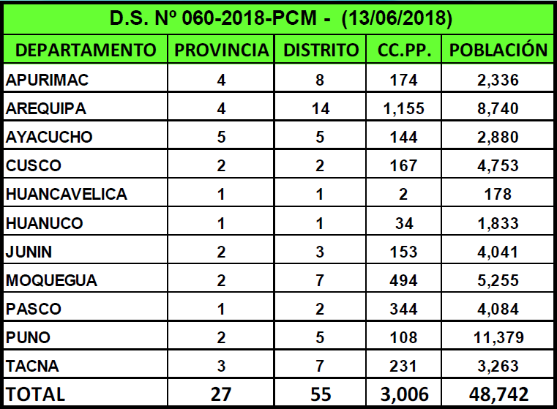
DISTRITOS EN DECLARATORIA DE ESTADO DE EMERGENCIA POR PELIGRO INMINENTE ANTE HELADAS Y NEVADAS
D.S. Nº060 – 2018 - PCM

Slide 32
INFORMACIÓN SOBRE FENÓMENO EL NIÑO

Slide 33
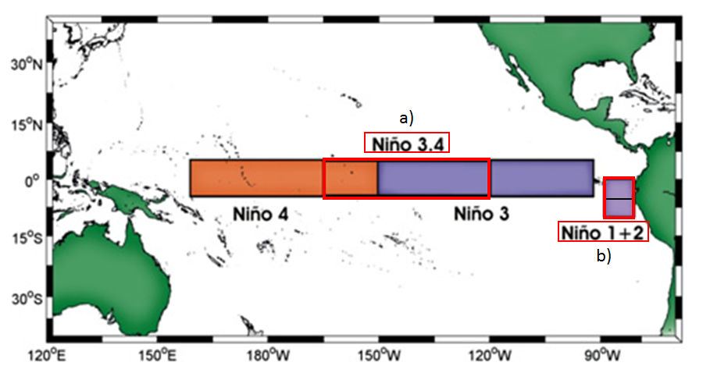
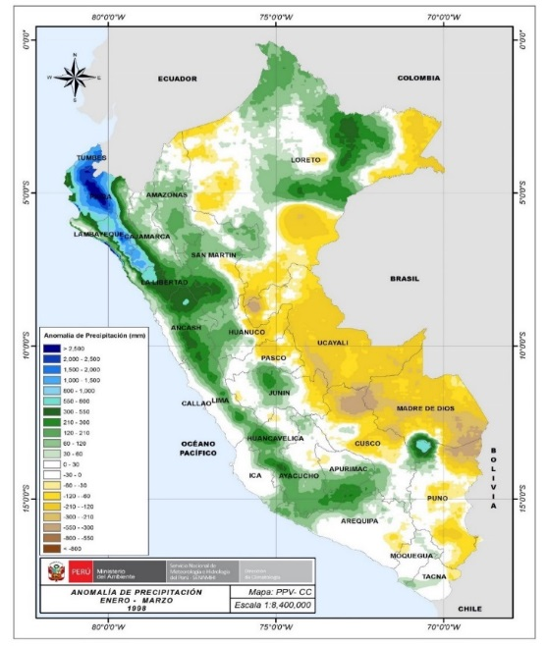
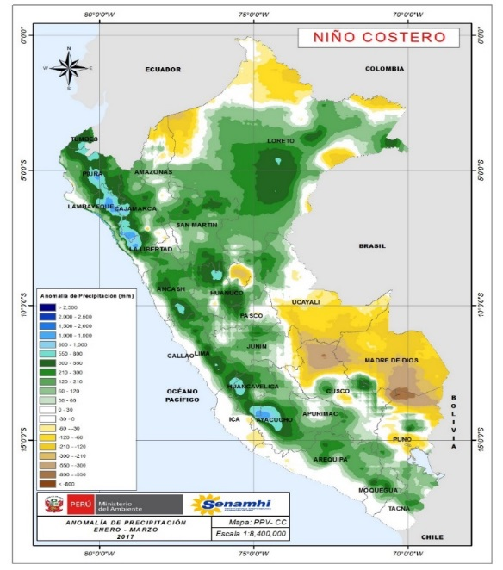
REGIÓN DE MONITOREO DE EL NIÑO
1998
Niño 3.4
2017
Niño 1+2
Fuente: Administración Nacional Oceanía y atmosférica - NOAA

Slide 34
COMUNICADO N°08-2018
Estado de sistema de alerta: No Activo
La Comisión Multisectorial ENFEN informa que la temperatura superficial del mar frente a la costa peruana se mantiene cercana a sus valores normales, mientras en el pacifico ecuatorial central se observa una tendencia de calentamiento.
Se espera que hasta agosto continúe el arribo de ondas Kelvin cálidas a la costa del Perú, contribuyendo a un leve incremento de la temperatura de mar, del aire y del nivel del mar .
Para el próximo verano en el Pacifico central, la ocurrencia de condiciones EL Niño tiene la probabilidad de 68%; mientras que, en la región oriental (Niño 1-2, que incluye la costa peruana) la probabilidad es de 42%, frente a una probabilidad de 52% de condiciones neutras.

Slide 35
PERSPECTIVAS
PLAN DE TRABAJO DEL
COMITÉ TÉCNICO DE COORDINACIÓN RNAT
Diagnóstico de SAT a nivel nacional, por tipo de peligro.
Protocolos interinstitucionales para la generación y difusión de alertas/alarmas, por tipo de peligro.
Implementación de proyectos de SAT.

Slide 36
DESAFÍOS
Articulación eficaz entre actores involucrados en los cuatro componentes del SAT.
Promoción de la implementación de los cuatro componentes de un SAT.
Mecanismos de difusión masiva para emitir la alerta/alarma a la población.
Estrategias para la sostenibilidad de los SAT tecnológicos y comunitarios.
Estrategias para la fomentar la participación activa de la comunidad.
Implementación progresiva de la RNAT con enfoque multipeligro.

Slide 37
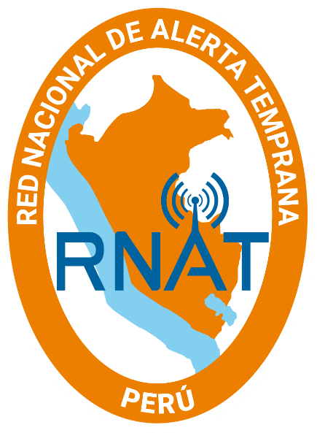
MUCHAS GRACIAS

